Slide 1
Przewidywanie wydajności procesorów komputerowych przy użyciu sieci neuronowych
Dawid Matyasik

Slide 2
Wstęp
W tym eksperymencie pokażę jak sieć neuronowa może być użyteczna podczas rozwiązywania zagadnienia przybliżenia i przewidywania. Do wykonania ćwiczenia użyję Frameworka napisanego w języku Java o nazwie Neuroph.
Sieci neuronowe nie są idealną metodą przewidywania zjawisk, ale ich niewątpliwą przewagą jest fakt, że automatycznie uczą się tylko dzięki danym wejściowym, bez potrzeby dodawania innych informacji podczas procesu nauki (takich jak rodzaj zależności w regresji liniowej).

Slide 3
Wprowadzenie do problemu
Celem ćwiczenia jest wytrenowanie sieci neuronowej w taki sposób, by przewidywała względną wydajność CPU przy użyciu danych wejściowych
Dane wejściowe mogą być znalezione pod tym adresem: http://archive.ics.uci.edu/ml/datasets/Computer+Hardware

Slide 4
Zestaw danych zawiera 209 wpisów (instancji), a każdy zawiera 10 poniższych atrybutów:
nazwa producenta/sprzedawcy (String)
nazwa modelu (String)
czas cyklu maszyny w nanosekundach (int)
minimalna ilość pamięci w kilobajtach (int)
maksymalna ilość pamięci w kilobajtach (int)
ilość pamięci cache w kilobajtach (int)
minimalna ilość kanałów, którymi mogą być transmitowane informacje (int)
maksymalna ilość ww. kanałów (int)
względna wydajność układu (int)
względna wydajność, przybliżona i opublikowana (int)

Slide 5
Zastosowany algorytm trenowania sieci neuronowej:
Normalizacja danych
Stworzenie projektu w Neuroph
Stworzenie zestawu treningowego
Stworzenie topologii sieci neuronowej
Wytrenowanie sieci
Przeprowadzenie testów, by mieć pewność, że sieć została poprawnie wytrenowana

Slide 6
Niestety, jak łatwo zauważyć klikając w powyższy link, nie możemy użyć tych danych bezpośrednio, przez ich różnice w jednostkach, rzędach wielkości etc. (mamy np. czas cyklu maszyny w nanosekundach z przedziału 17-1500, a liczba kanałów waha się od 0 do 52). Żeby możliwe stało się przeprowadzenie tych działań, trzeba skorzystać z normalizacji.

Slide 7
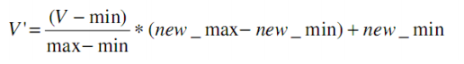
Proces normalizacji
W tym ćwiczeniu użyjemy sposobu normalizacji metodą min-max.
Ta metoda przeprowadza liniową transformację pierwotnych danych najczęściej do przedziału [0,1] według wzoru:
gdzie [min, max] jest przedziałem, w którym mieszczą się dane wejściowe, natomiast [new_min, new_max] jest nowym przedziałem danych.

Slide 8
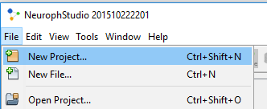
Wciskamy File->New Project…

Slide 9
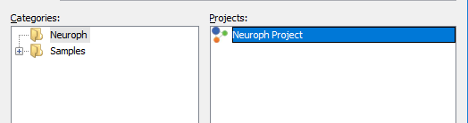
Wybieramy Neuroph Project

Slide 10
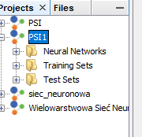
Po utworzeniu projektu naszym oczom ukazuje się struktura projektu
gdzie: Neural Networks – folder, w którym magazynujemy nasze sieci Training Sets – folder z naszymi danymi treningowymi

Slide 11
Tworzenie zestawu treningowego
Następnym krokiem jest dodanie ww. zestawu do naszego projektu. Będzie to lista danych, które reprezentują wejścia i wyjścia używane przez sieć neuronową do wytrenowania.
Optymalnym treningiem będę nazywał odnalezienie takich wag, które będą minimalizowały błąd pomiędzy oczekiwanym a rzeczywistym rezultatem (przy założonej strukturze sieci)

Slide 12
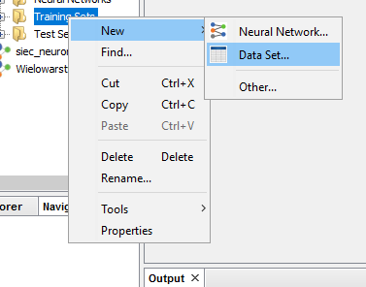
Po kliknięciu prawym przyciskiem myszy na Training Sets postępujemy następująco:
Ustalamy nazwę oraz typ zestawu treningowego. Możemy wybierać spośród dwóch: supervised (nadzorowany) oraz unsupervised (bez nadzorcy). Będę używał nadzorowanego zestawu, który zawiera przykłady dane na wejściu z połączonymi danymi wyjściowymi i uczy się jakie wnioski wyciągać z relacji pomiędzy nimi.

Slide 13
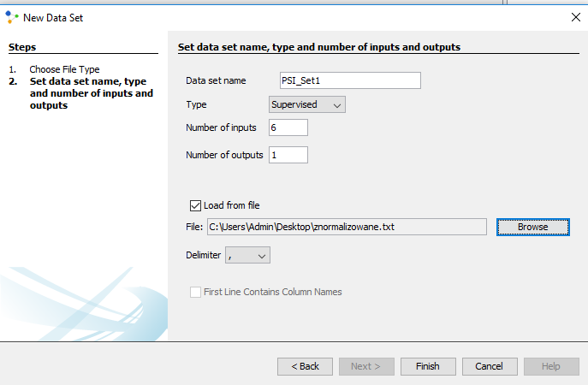
Użyjemy 6 inputów i 1 outputu. Potem dodajemy ręcznie nasze znormalizowane dane testowe i klikamy finish.

Slide 14
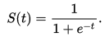
Tworzenie sieci
Na początku musimy stworzyć model sieci neuronowej. Prawym klikamy na Neutral Network, potem New->Neural Network.
Nasza sieć będzie wielowarstwowa, więc jako typ wybieramy: Multi Layer Perceptron. Właśnie takich sieci używa się, by rozwiązywać problemy klasyfikacji.
Po nazwaniu sieci pora na ustawienie parametrów. Będziemy używać 6 neuronów na wejściu i jednego na wyjściu, ale będziemy zmieniać liczbę neuronów w warstwie ukrytej. Jako naszej funkcji użyjemy funkcji o wzorze:

Slide 15
Jako zasady nauki użyjemy algorytmu wstecznej propagacji w wersji zmodyfikowanej, z tzw. momentum, czyli z wprowadzoną zmianą polegającą na wprowadzeniu do procesu uaktualniania wagi bezwładności. Dzięki tej modyfikacji można zwiększyć efektywność tempa uczenia bez straty stabilności procesu uczenia.
W pierwszej próbie użyjemy dwóch ukrytych neuronów, potem właśnie tym ustawieniem będziemy sterować, by uzyskać jak najmniejszy błąd przy jak najmniejszej ilości neuronów i – rzecz jasna – jak najszybciej.
Użyjemy neuronów z biasem.

Slide 16
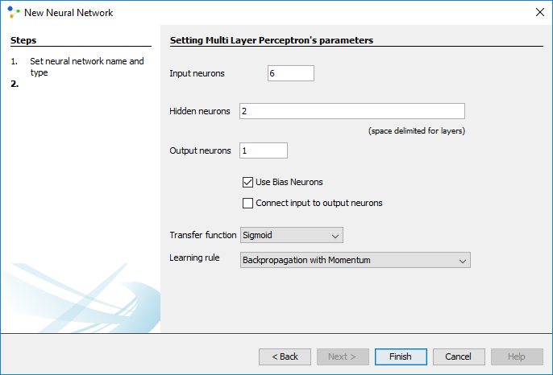

Slide 17
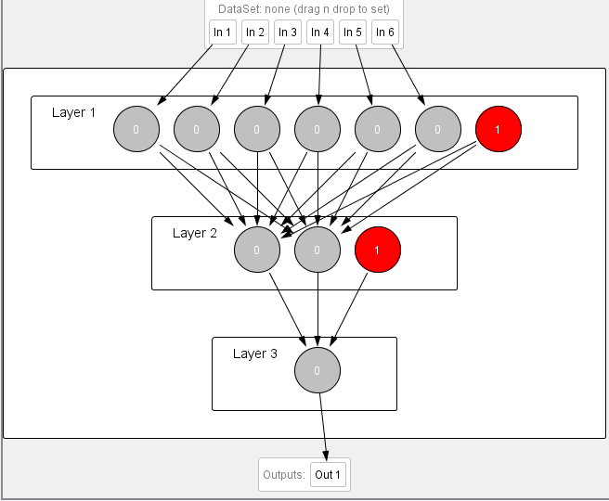

Slide 18
Trenowanie sieci
Teraz, po wciśnięciu przycisku Train, pojawi się okno, w którym możliwe stanie się ustalenie parametrów nauki. Learning rate musi być liczbą dodatnią, mniejszą niż 1. Zwykle, im jest ona większa, tym szybciej następuje trening. Ale należy pamiętać, że zbyt duża z kolei wartość może uniemożliwić sieci skończenie treningu. Na początek, na próbę ustawimy tę wartość jako 0.2.
W kwestii momentum – zwykle nadaje się mu wartość od 0.1 do 0.8. My zaczniemy od 0.8 właśnie.
Kiedy trening ma się skończyć? Możemy to określić na dwa sposoby, albo określimy limit iteracji, albo zatrzymamy naukę, gdy błąd osiągnie określony limit. My ustalimy jako cel 0.01.

Slide 19
Wynik, który uzyskałem (około 0,022797) zdecydowanie nie jest satysfakcjonujący – trzeba będzie pokombinować z innymi wartościami Learning i momentum.
Z takim modelem sieci nie udało mi się niestety osiągnąć wystarczająco dobrego wyniku. Poniżej tabela wartości i błędów, które uzyskiwałem dla różnych kombinacji ww. wartości, za każdym razem ustawiając losowe wartości wag.

Slide 20
Podsumowanie pierwszych prób treningu
Numer próby | Learning rate | Momentum | Liczba iteracji do zakończenia treningu | Błąd
1 | 0,2 | 0,8 | 17 | 0,022
2 | 0,2 | 0,7 | 30 | 0,018
3 | 0,3 | 0,6 | 33 | 0,022
4 | 0,4 | 0,8 | 11 | 0,017
5 | 0,1 | 0,8 | 53 | 0,016
Jak widać, ostatnia próba przyniosła najlepszy rezultat – niestety, wciąż nie był on satysfakcjonujący. Przyszła kolej na kombinowanie w inny sposób –na zmianę liczby neuronów w warstwie ukrytej.

Slide 21
Trening nr 6
Tym razem ustawię 4 neurony w warstwie ukrytej, co powinno zmniejszyć nasz błąd – i faktycznie tak jest, niestety udało się to tylko do wartości 0,01203 (i nie pomogły tutaj zmiany mommentum i learning rate).

Slide 22
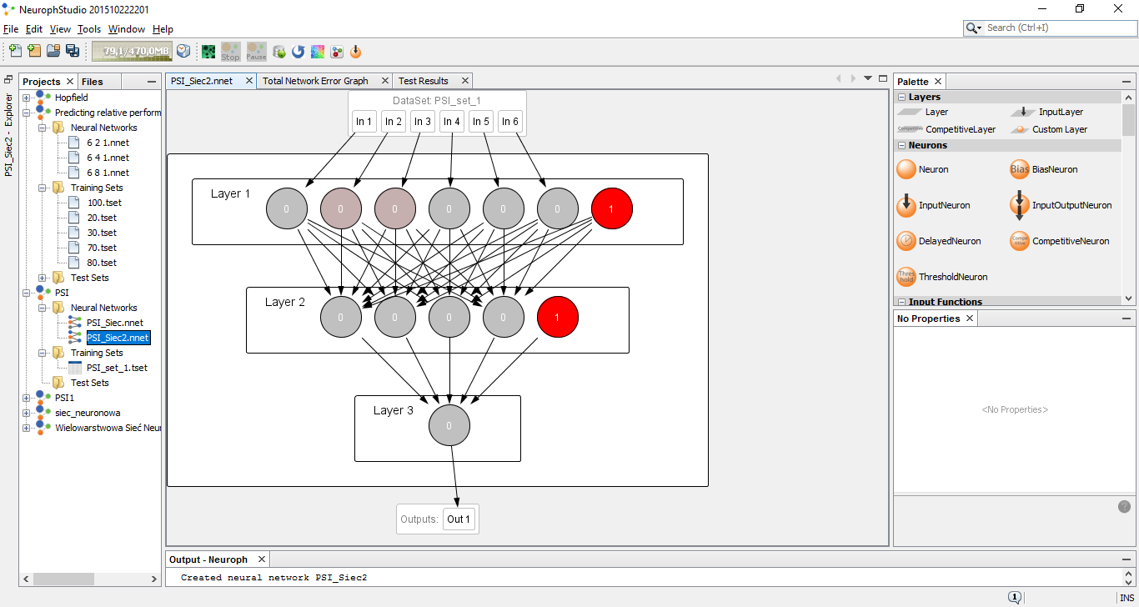

Slide 23
Kilka prób przy 4 neuronach w warstwie ukrytej
Numer próby | Learning rate | Momentum | Liczba iteracji do zakończenia treningu | Błąd
6 | 0,1 | 0,9 | 21 | 0,01203
7 | 0,1 | 0,8 | 29 | 0,01675
8 | 0,1 | 0,7 | 35 | 0,01703
Wynik – choć niezły, wciąż nie jest satysfakcjonujący. Należy dalej pokombinować z ilością neuronów w warstwie ukrytej.

Slide 24
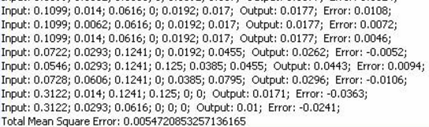
Kolejna próba
Metodą prób i błędów, niejednokrotnie chcąc dać za wygraną odkryłem, jaka sieć najlepiej radzi sobie z moim zadaniem – 8 neuronów w warstwie ukrytej.
W tym wypadku przy learning rate 0,2 i mommentum 0,9 udało mi się osiągnąć całkowicie dobry wynik: 0,0054.

Slide 25
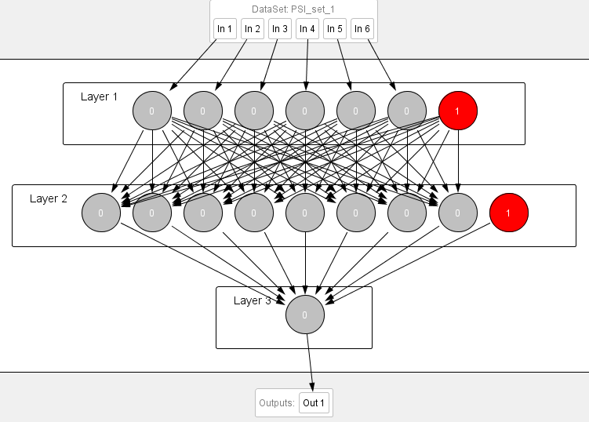

Slide 26
Podsumowanie
Jak widać, sieć tego typu – z niewielkim błędem – nadaje się do przewidywania wydajności CPU.

